Slide 1
Alphabet
Year 2

Slide 2
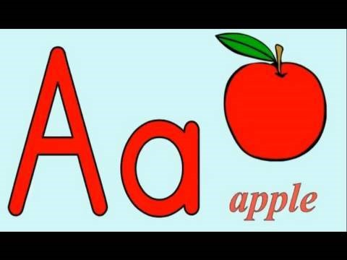
Let’s sing the alphabet song!
Πάτησε το βελάκι στο τραγούδι και...τραγούδησε!

Slide 3
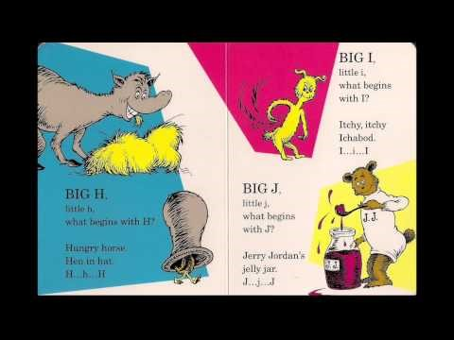
Watch this story!
Πάτησε το βελάκι – η ιστορία θα σε βοηθήσει να θυμηθείς όλα τα γράμματα που μάθαμε!

Slide 4

LET’S WRITE – YEEEEESSSS!!!!!
Πάτησε πάνω στους πιο κάτω συνδέσμους, για να γράψεις γράμματα στην οθόνη σου!
https://www.turtlediary.com/game/write-uppercase-letters.html
https://www.turtlediary.com/game/write-lowercase-letters.html

Slide 5

Let’s play with letters Aa-Hh!
Στο πιο κάτω παιχνίδι προσπάθησε να θυμάσαι πού είναι το κάθε γράμμα, για να κάνεις ζευγαράκια μεγάλο-μικρό!
https://www.quia.com/cc/3112893.html

Slide 6
Let’s play with letters Ii-Pp!
Και πάλι ζευγαράκια!
https://www.quia.com/mc/3112898.html

Slide 7



Big B, little b!
Τι αρχίζει με Bb; Κάνε κλικ/δείξε τη σωστή εικόνα!

Slide 8


Slide 9


Slide 10

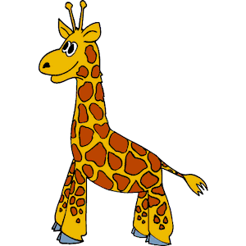
What begins with Gg?
Click on the right picture!

Slide 11


Slide 12


Slide 13


What begins with Cc?
Click on the right picture!

Slide 16


What begins with Ii?
Click on the right picture!

Slide 17
Cyprus Ministry of Education, Culture, Sports and Youth

